Slide 1
JACK TÌM KHO BÁU

Slide 2
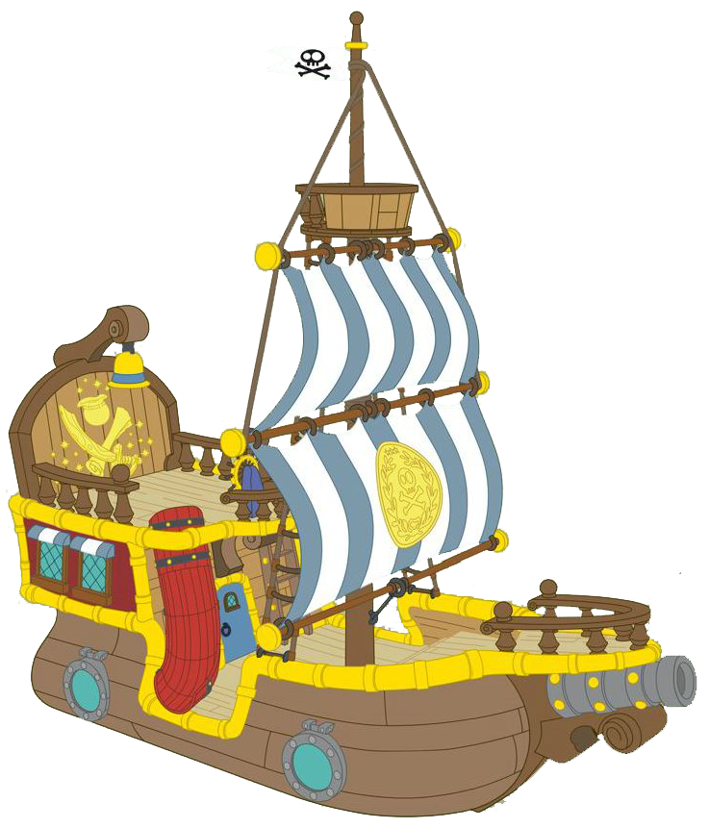
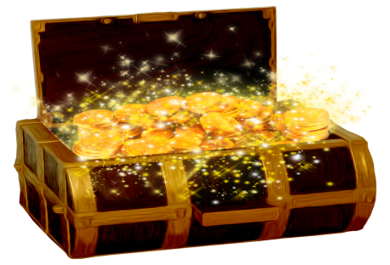
Hoàn thành
Notes:
Hướng dẫn: GV click vào các rương, hòm kho báu để hiện câu hỏi.

Slide 3
2 gấp lên 4 lần được mấy?
2 x 4 = 8
Notes:
Hướng dẫn: GV click vào vùng trống để hiện câu trả lời. Sau đó click vào Jack hoặc kho báu để về màn hình nhận kho báu.

Slide 4
3 gấp lên 5 lần được mấy?
3 x 5 =15
Notes:
Hướng dẫn: GV click vào vùng trống để hiện câu trả lời. Sau đó click vào Jack hoặc kho báu để về màn hình nhận kho báu.

Slide 5
Gấp 3 lên 4 lần được mấy?
3 x 4 = 12
Notes:
Hướng dẫn: GV click vào vùng trống để hiện câu trả lời. Sau đó click vào Jack hoặc kho báu để về màn hình nhận kho báu.

Slide 6
Giảm 48 đi 6 lần được mấy?
48 : 6 = 8
Notes:
Hướng dẫn: GV click vào vùng trống để hiện câu trả lời. Sau đó click vào Jack hoặc kho báu để về màn hình nhận kho báu.

